Slide 1
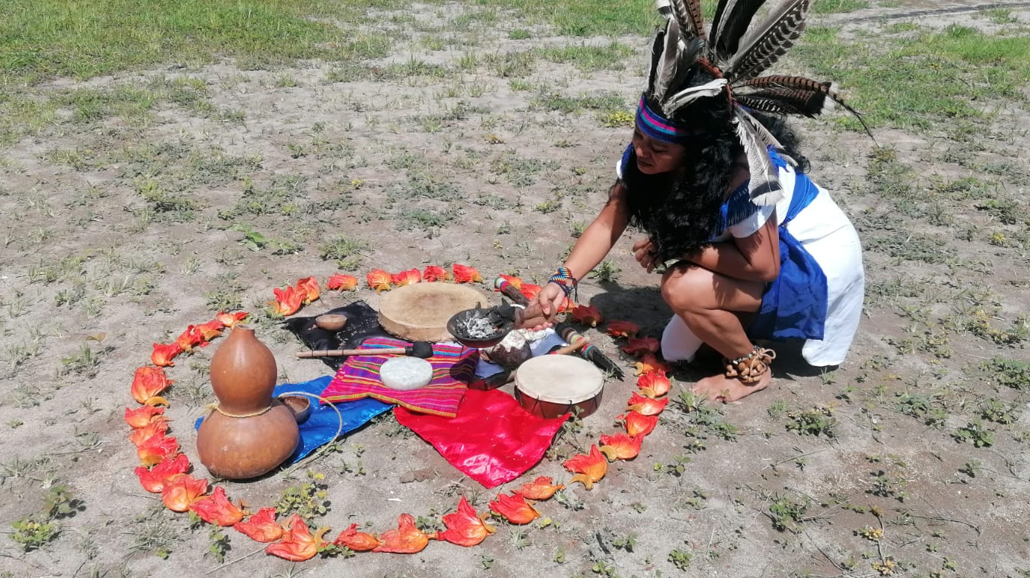


Florentin Smarandache
la danza de corazones solares,
el canto del susurro de lava
y el vuelo de plumas
un álbum de fotografías de El Salvador

Slide 2
Florentin Smarandache
Donde el susurro de lava canta, danzan corazones solares y el vuelo de las plumas
un álbum de fotografías de El Salvador
Este es un testimonio visual de mi reciente viaje a El Salvador, capturado en fotografías que buscan revelar la esencia del día a día de su gente. La visita estuvo motivada por mi participación en una conferencia sobre Inteligencia Artificial y Neutrosofía en la Universidad Técnica de San Salvador, entre el 18 y el 21 de marzo de 2025. Fue un honor presenciar la celebración del 30º aniversario de las teorías neutrosóficas, un campo con implicaciones transdisciplinarias. A través de estas imágenes, comparto mi inmersión en un territorio donde la historia colonial dejó su huella, pero donde la fuerza y la riqueza de las culturas indígenas siguen vivas, dotando al país de un carácter distintivo y profundo.

Slide 3
Florentin Smarandache
un álbum de fotografías de El Salvador
la danza de corazones solares,
el canto del susurro de lava
y el vuelo de plumas
Gallup — Guayaquil, 2025

Slide 4


Editorial de la Asociación Internacional de Ciencias Neutrosóficas (NSIA)
      División de Matemáticas y Ciencias
      Universidad de Nuevo México
      705 Gurley Ave., Gallup
      NM 87301, Estados Unidos de América
      Universidad de Guayaquil
      Av. Kennedy y Av. Delta
      Campus Universitario “Dr. Salvador Allende”
      Guayaquil 090514, Ecuador
      https://fs.unm.edu/NSIA/
música: Walk Around - Streets of El Salvador
Lectores:
Prof. dr. Maikel Yelandi Leyva Vázquez
Universidad de Guayaquil (Ecuador)
Prof. dr. Jesús Estupiñán Ricardo
Instituto Superior Tecnológico de Investigación Científica e Innovación, Quito (Ecuador)
El autor, de visita en San Salvador

Slide 5

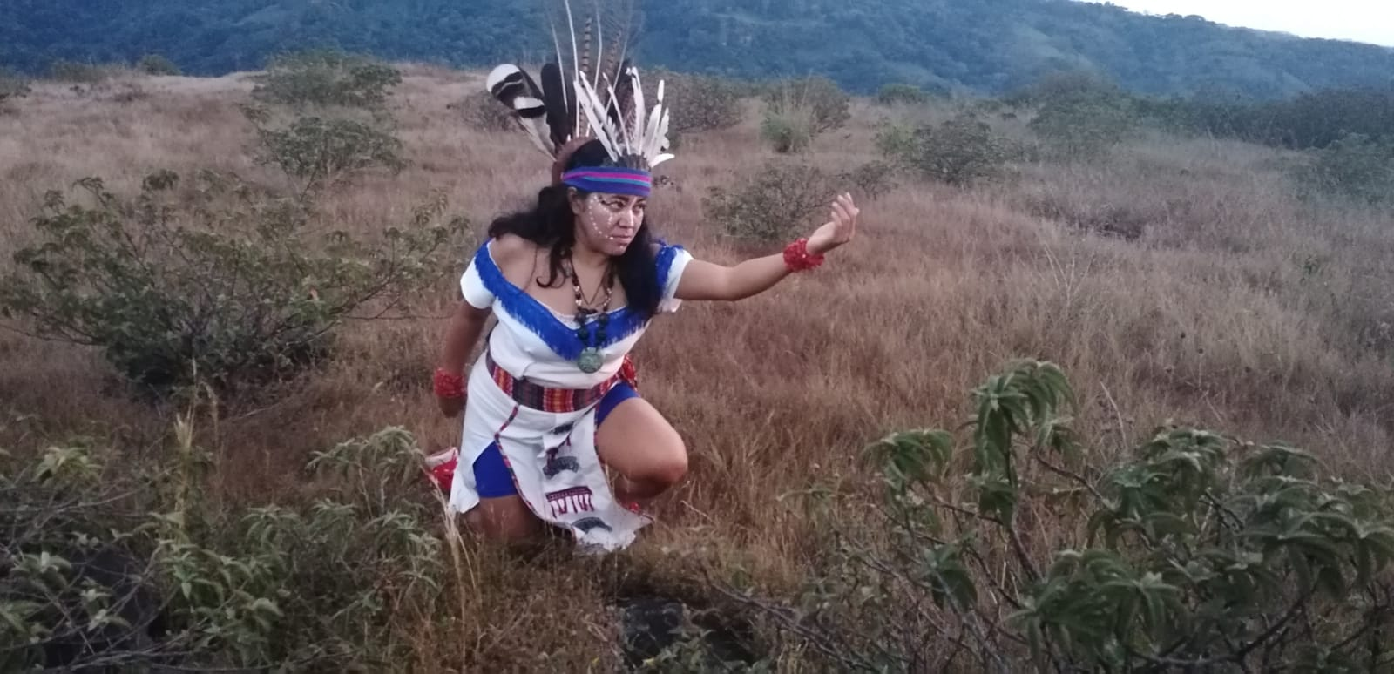
un espejo del alma ancestral

Slide 6
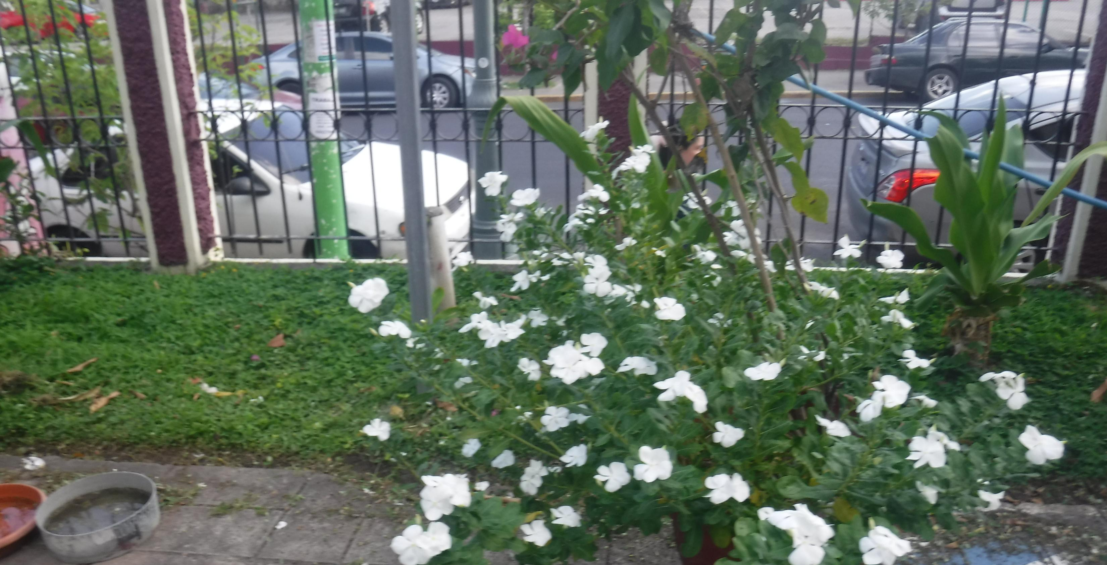
cada flor, una historia silenciosa de la tierra

Slide 7
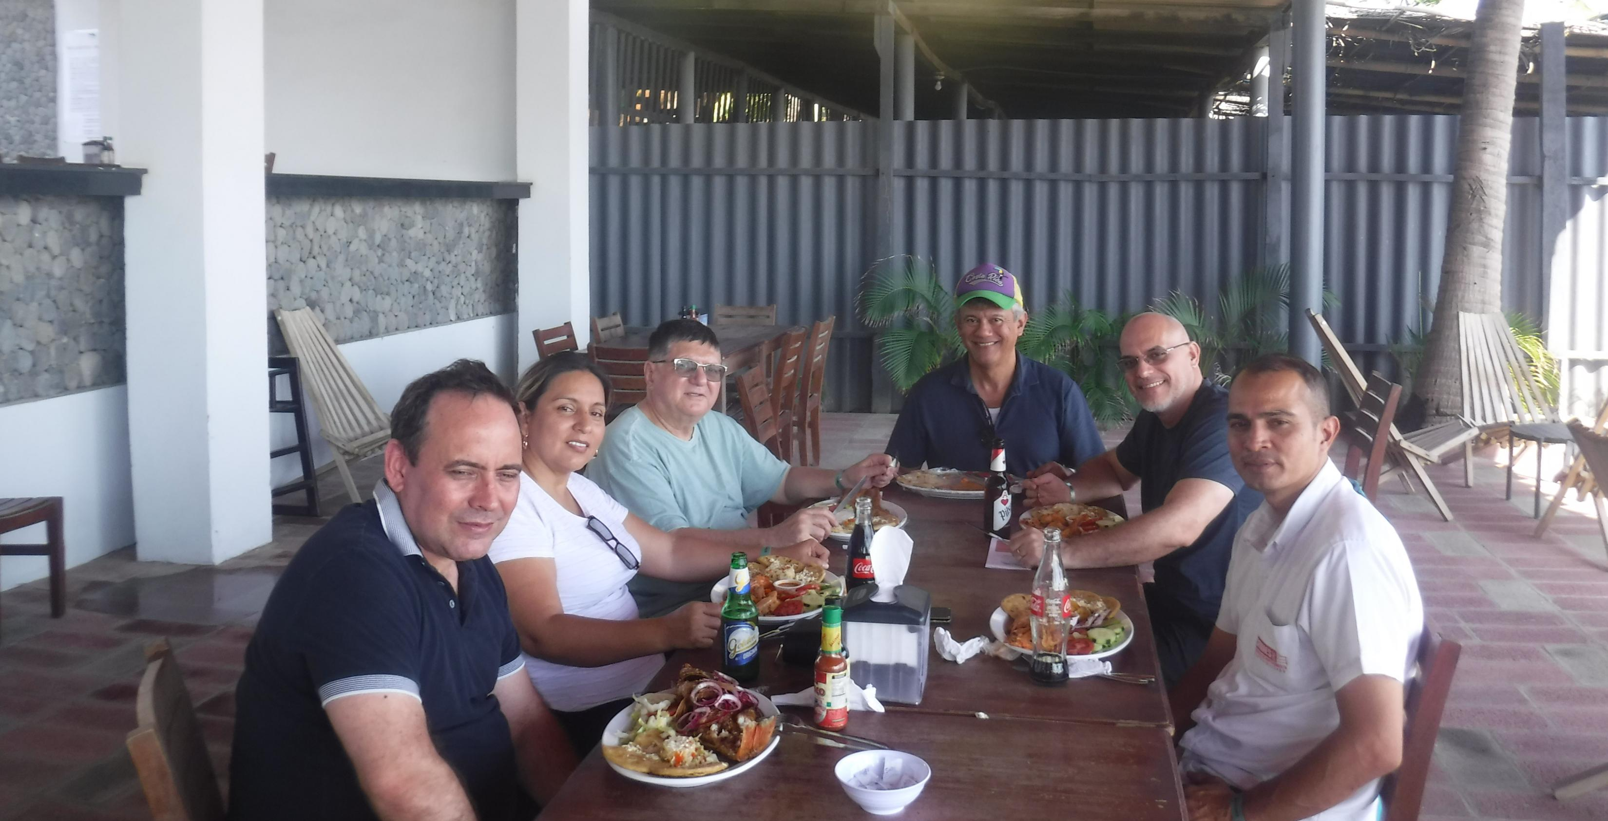
una mesa compartida, un crisol de sonrisas y sabores que sazonan la amistad

Slide 8
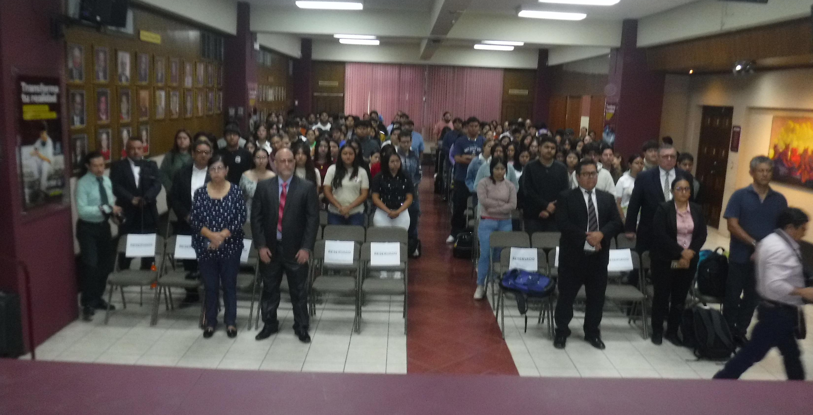
desde los fundamentos de la neutrosofía hasta las aplicaciones más innovadoras de la Inteligencia Artificial

Slide 9
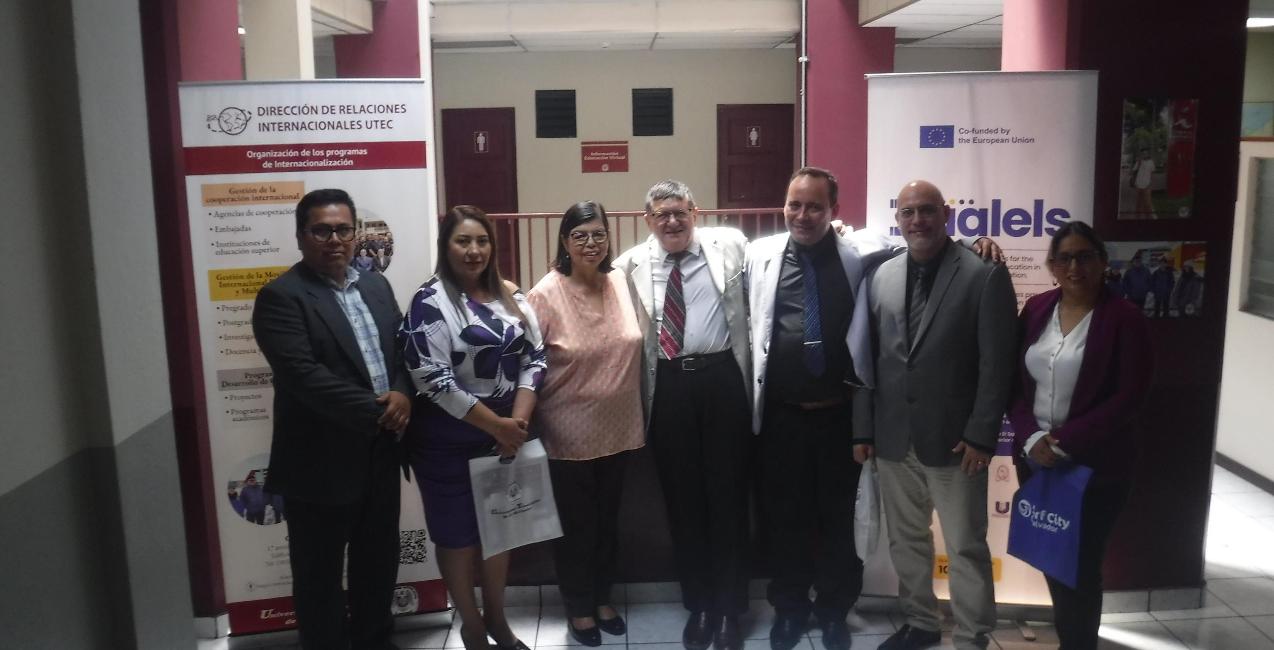
las sinergias

Slide 10
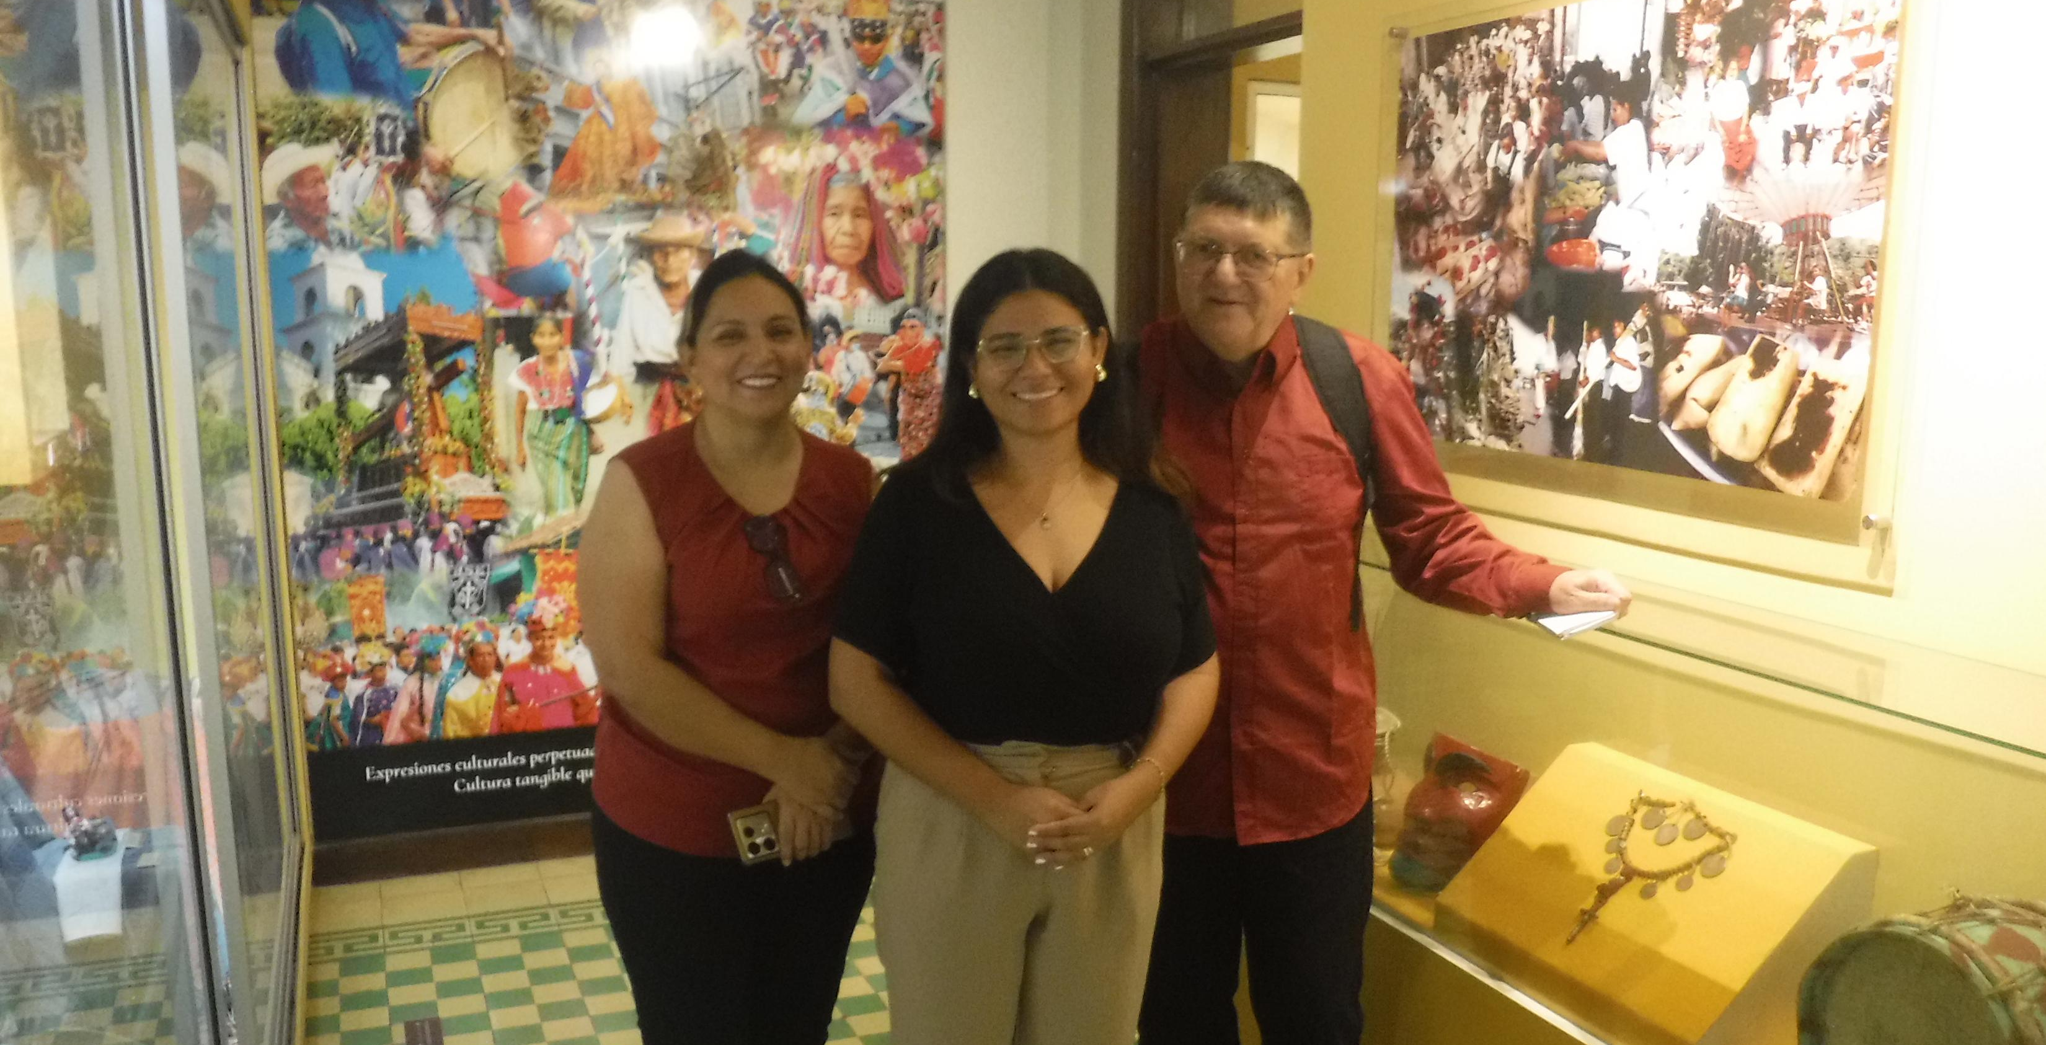
un trío de exploradores culturales, inmersos en el mosaico de la historia y la expresión artística

Slide 11
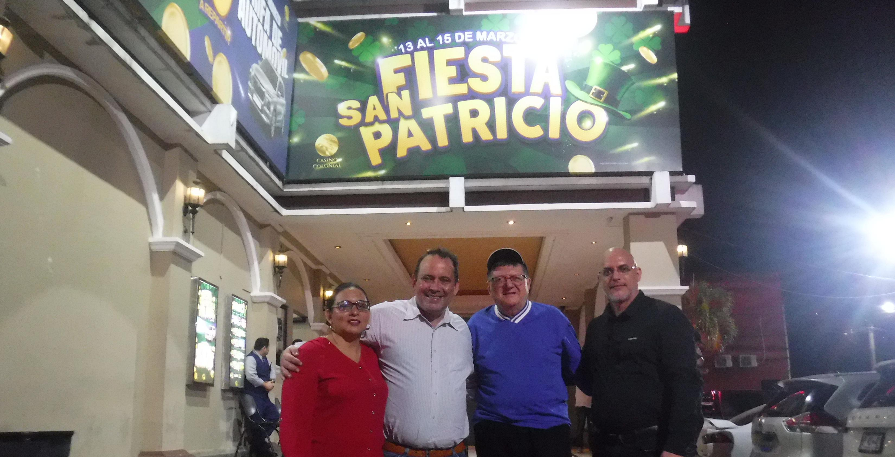
un instante congelado de aprendizaje compartido, donde la curiosidad se nutre del intercambio de ideas

Slide 12
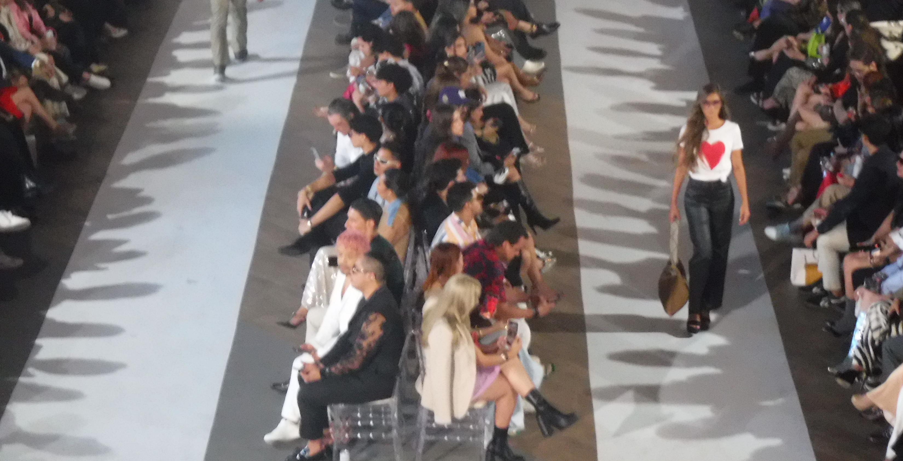
un caleidoscopio de ritmos

Slide 13
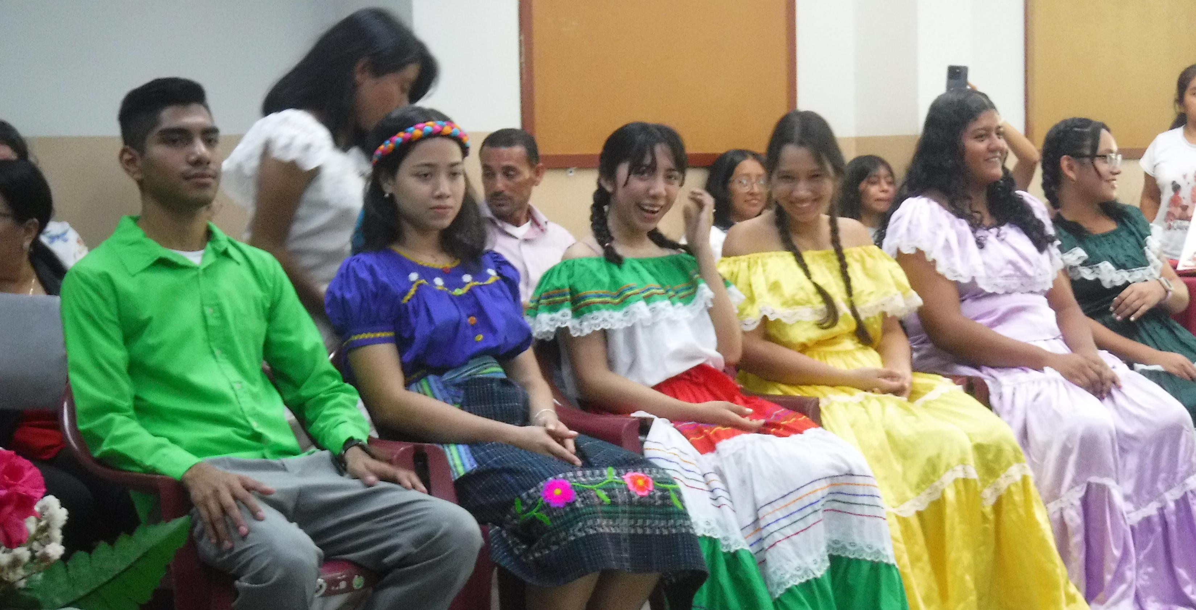
un escenario de teatro con personajes auténticos

Slide 14
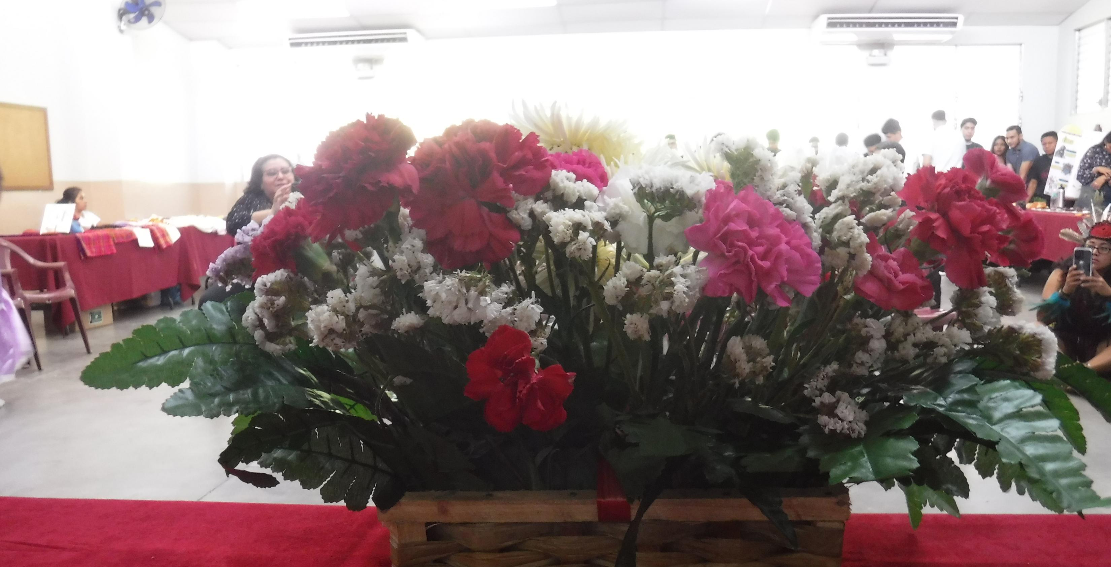
un ramillete de la biodiversidad salvadoreña

Slide 15
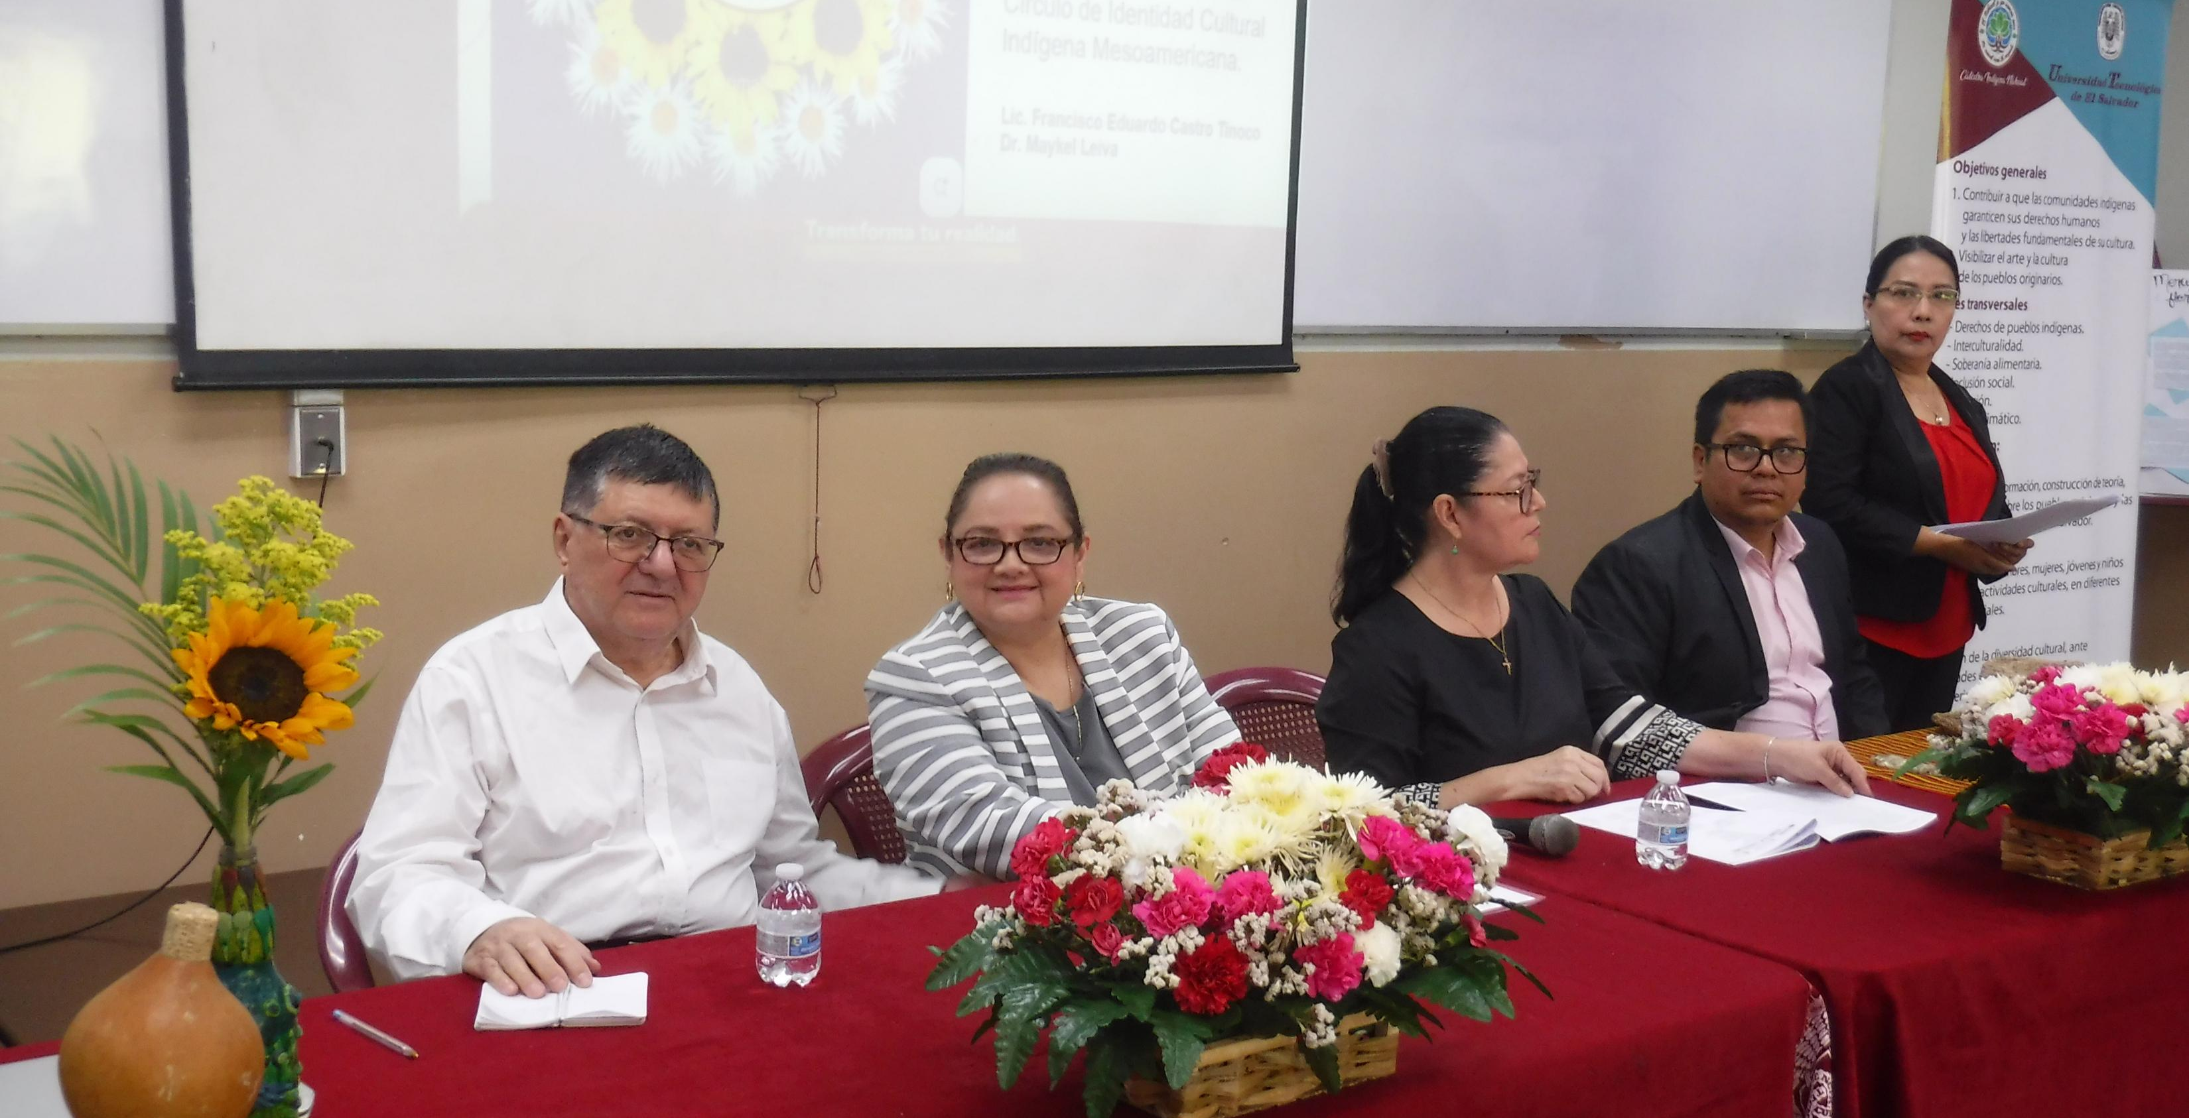
los pétalos de luz que acarician la lente

Slide 16
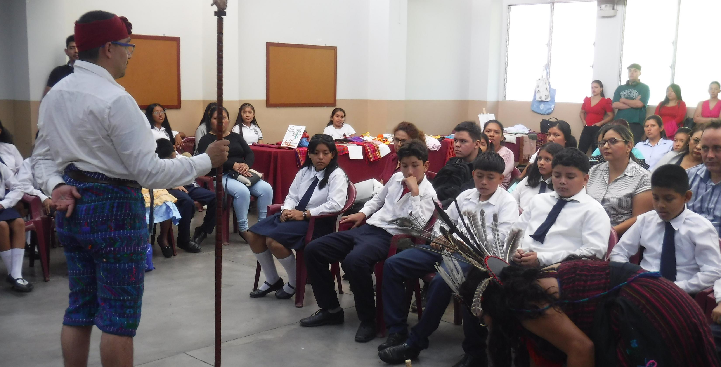
raíces profundas en el corazón de la tierra

Slide 17
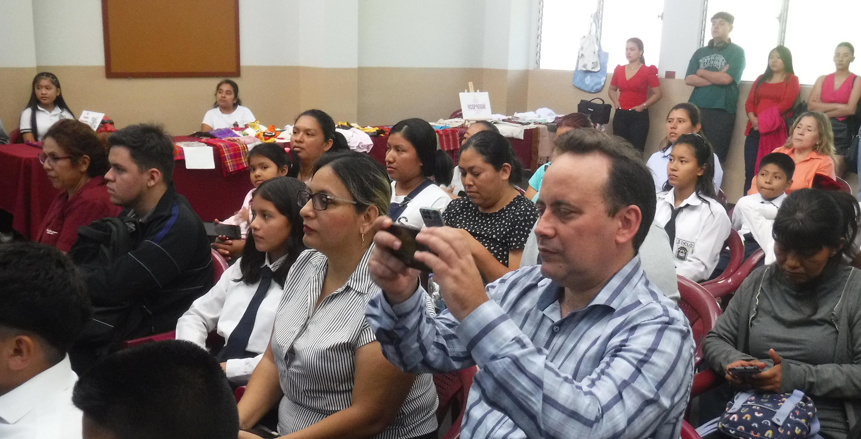
una crónica pintada del espíritu comunitario

Slide 18
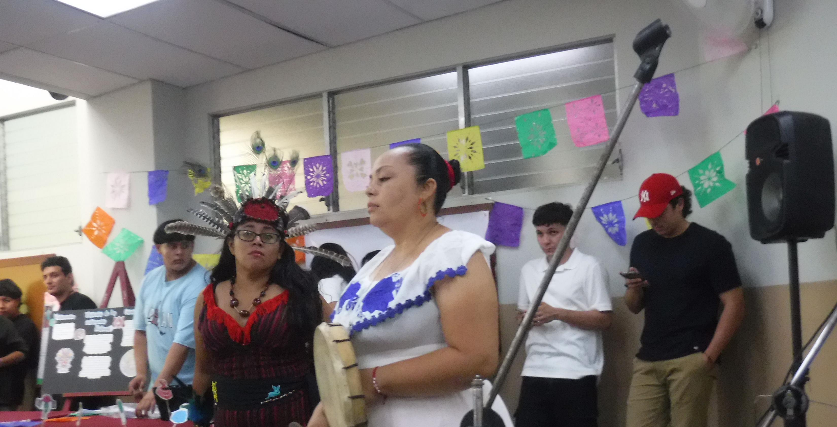
los colores vivos de la identidad

Slide 19
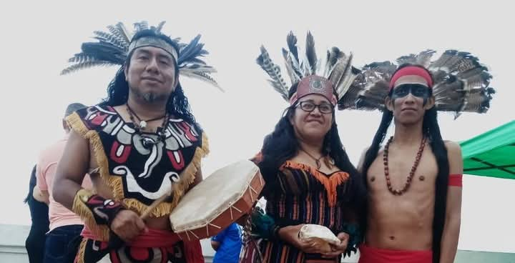
las voces silenciosas del pasado

Slide 20
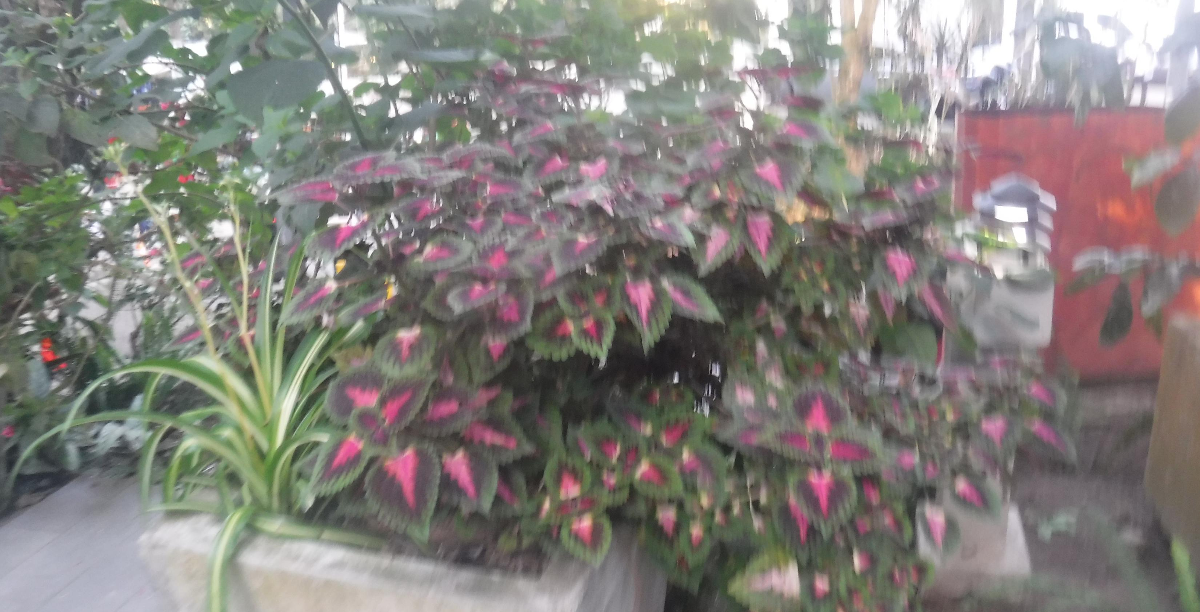
un herbario vivo

Slide 21
el susurro del viento entre las hojas, ahora un silencio visual

Slide 22
espejos blancos al borde del azul, buscando un reflejo fresco en el silencio del agua

Slide 23
cada bolsa es una flor tejida a mano, esperando florecer en una nueva vida

Slide 24
hilos invisibles que tejen la tradición

Slide 25
el perfume visual de la primavera eterna salvadoreña

Slide 26
los cantos ancestrales y el bullicio de la ciudad

Slide 27
la poesía espontánea de la naturaleza

Slide 28
huellas del tiempo: una colección de instantes

Slide 29
un enjambre de colores trenzados, colgando como frutos exóticos listos para ser cosechados por la mirada curios

Slide 30
la sinfonía de los colores tropicales

Slide 31
el esqueleto de una historia en constante construcción

Slide 32
la respiración verde de la tierra

Slide 33
la arquitectura como una tarjeta de presentación del presente

Slide 34
los sonidos de la ciudad

Slide 35
las calles, los hilos que conectan destinos y vidas

Slide 36
la paleta terrenal esculpida por el tiempo y la lava

Slide 37
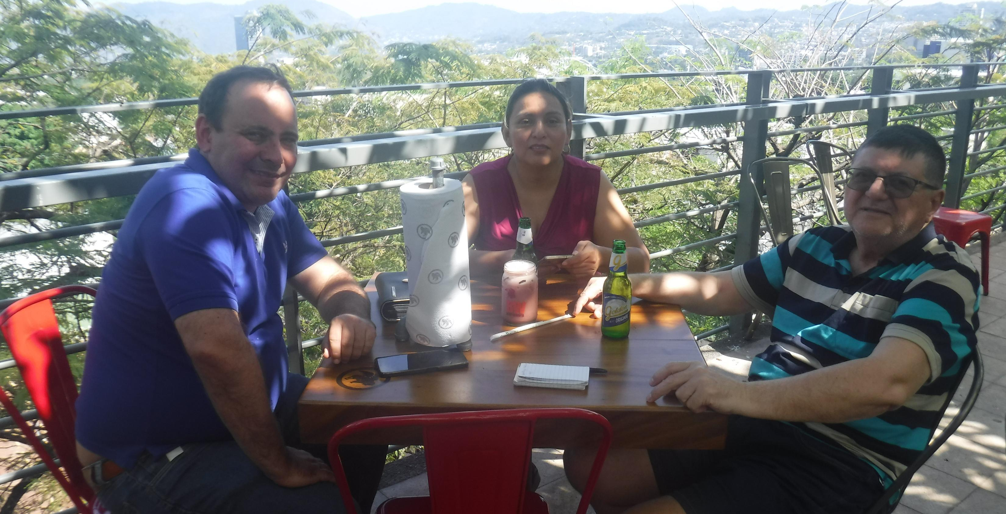
recuerdos envuelto en hojas de momentos significativos

Slide 38
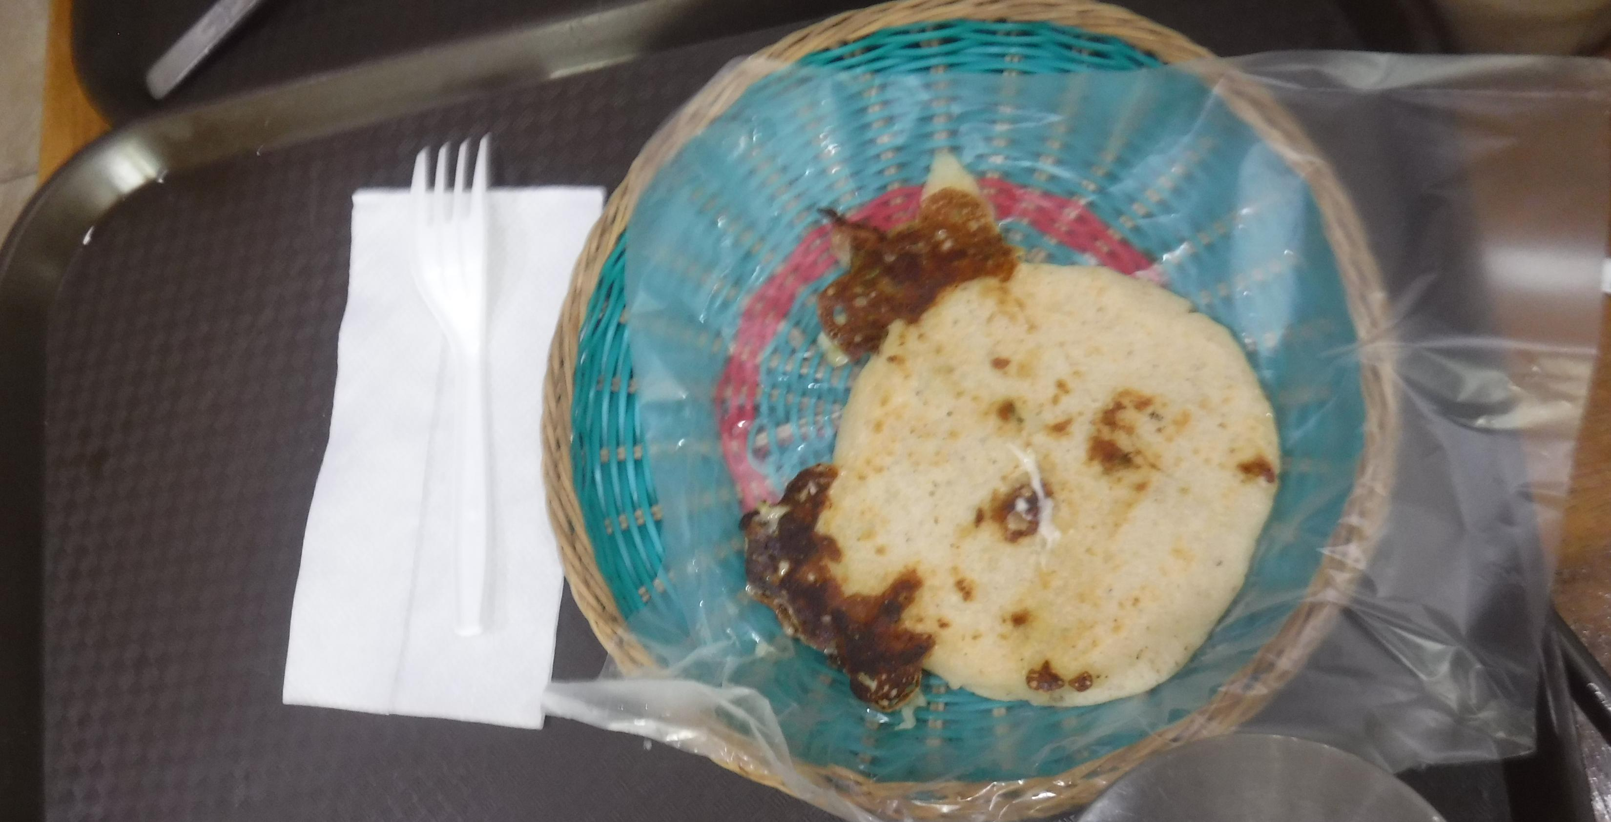
un postre de instantes dulces y amargos, el sabor complejo de la vida salvadoreña

Slide 39
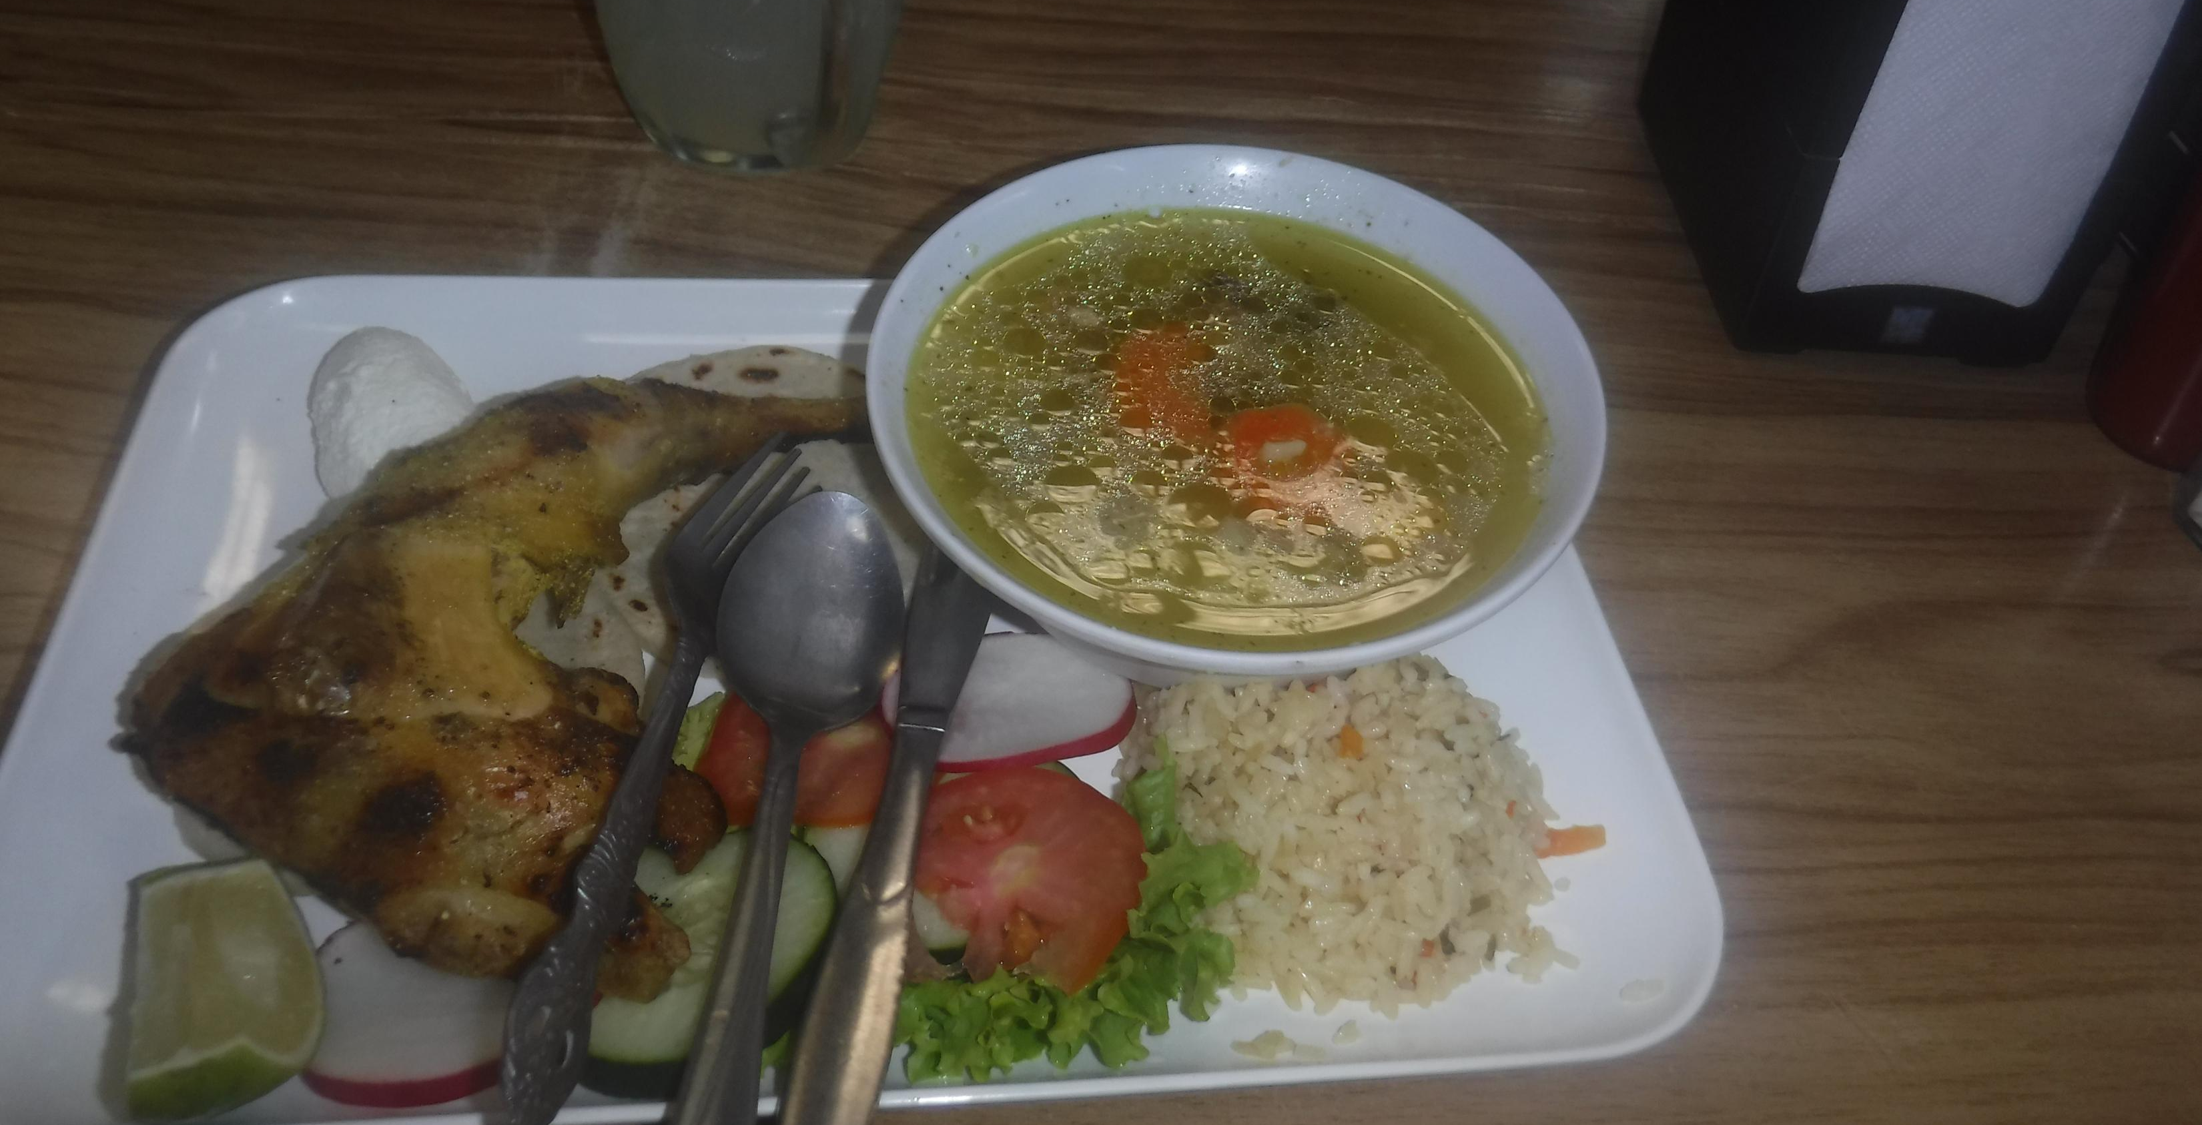
un bocado
de la sazón salvadoreña, despertando
el paladar
de la memoria

Slide 40
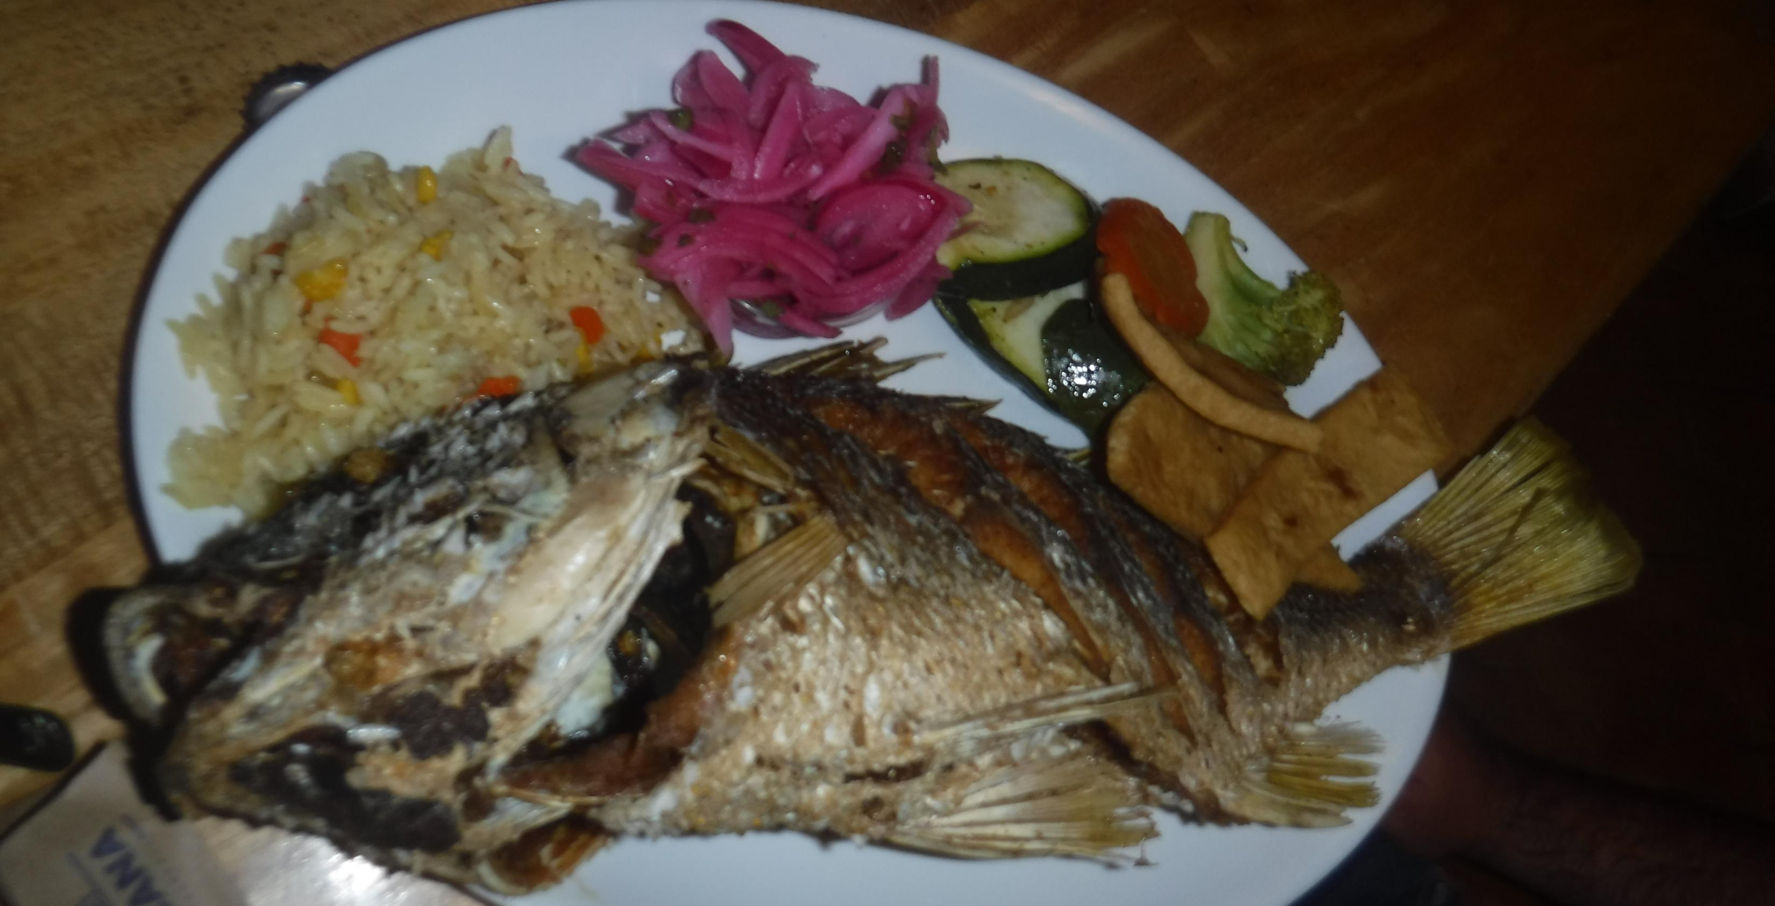
un festín dorado del mar, abrazado por la tierra en una danza de sabores

Slide 41
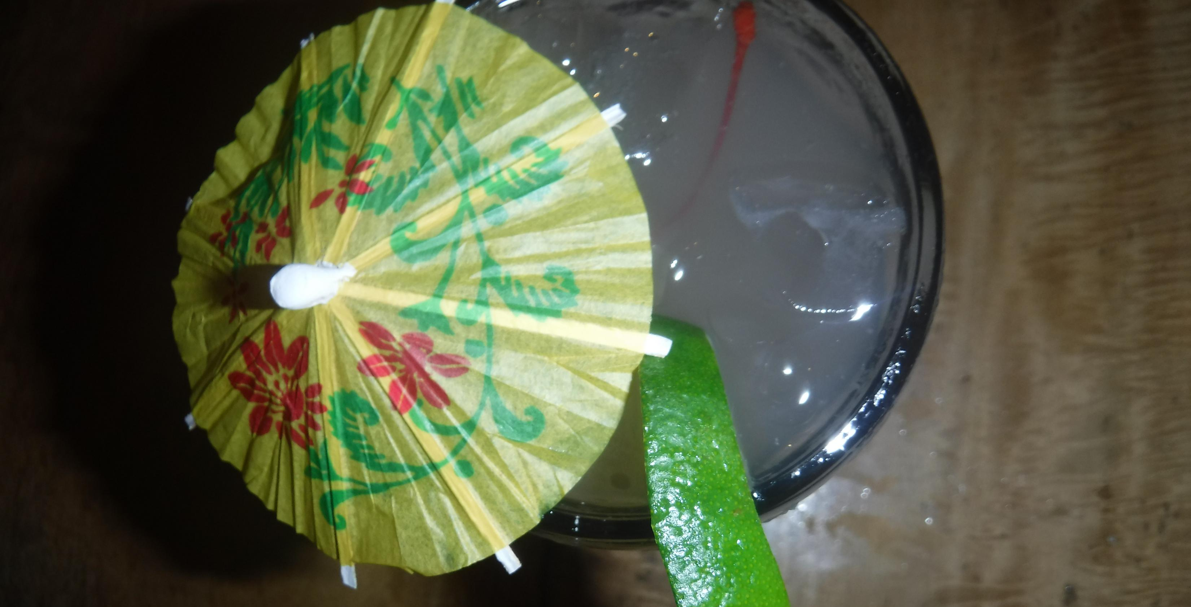
la horchata visual de la diversidad cultural, refrescante y llena de matices

Slide 42
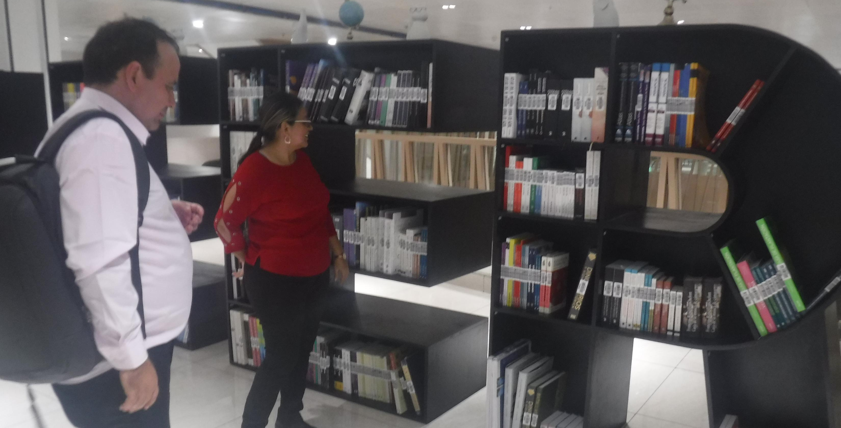
el latido constante de la ciudad, congelado en fracciones de segundo

Slide 43
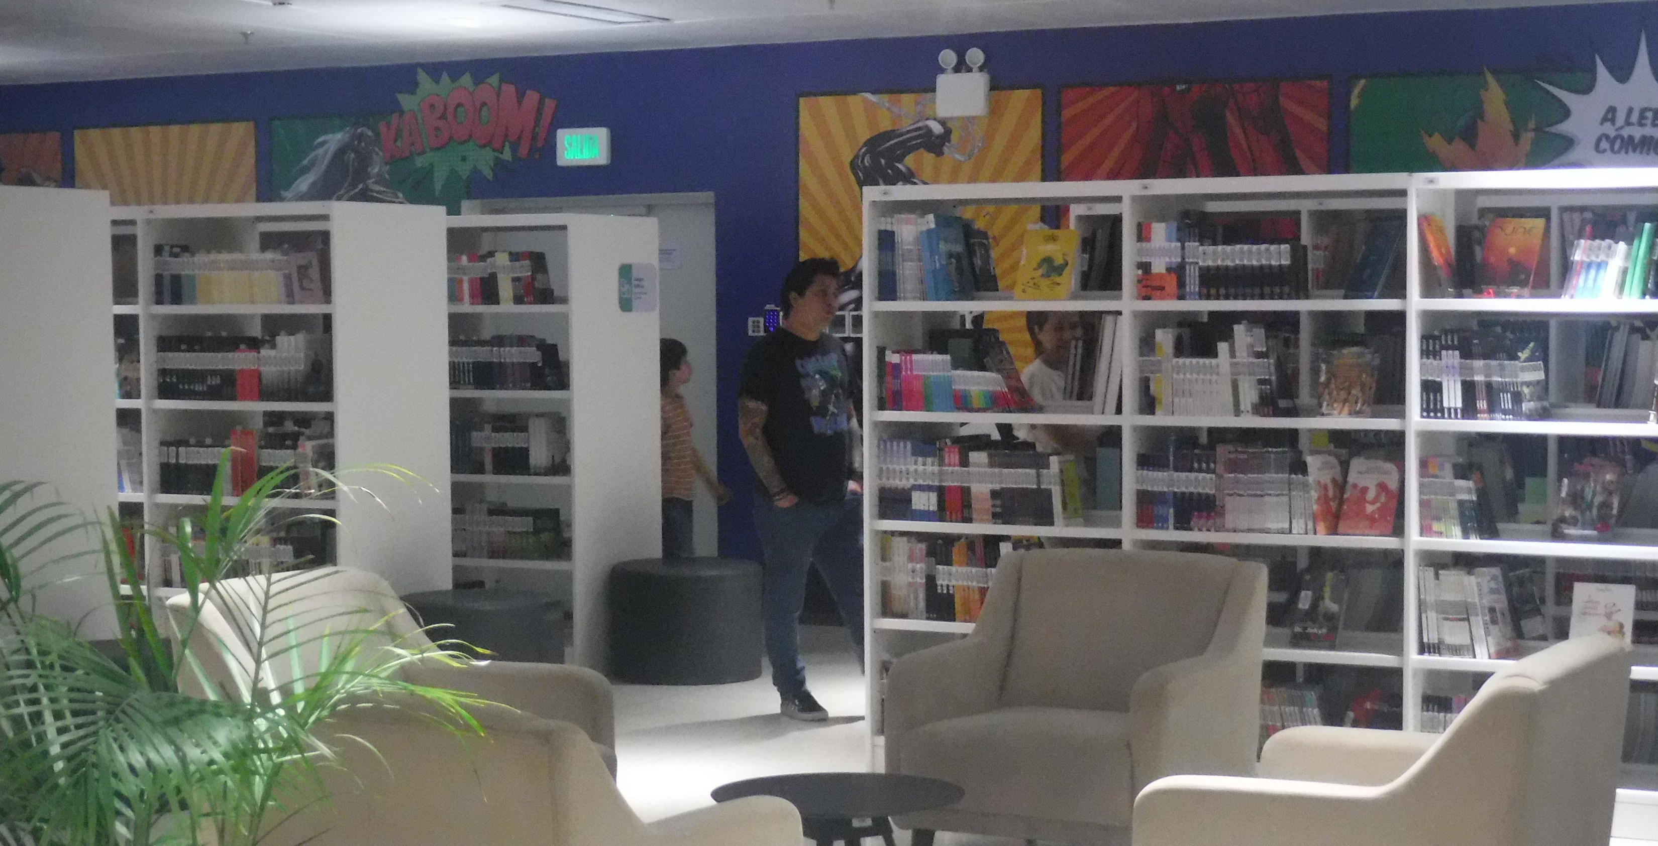
un jardín secreto revelado en cada página

Slide 44
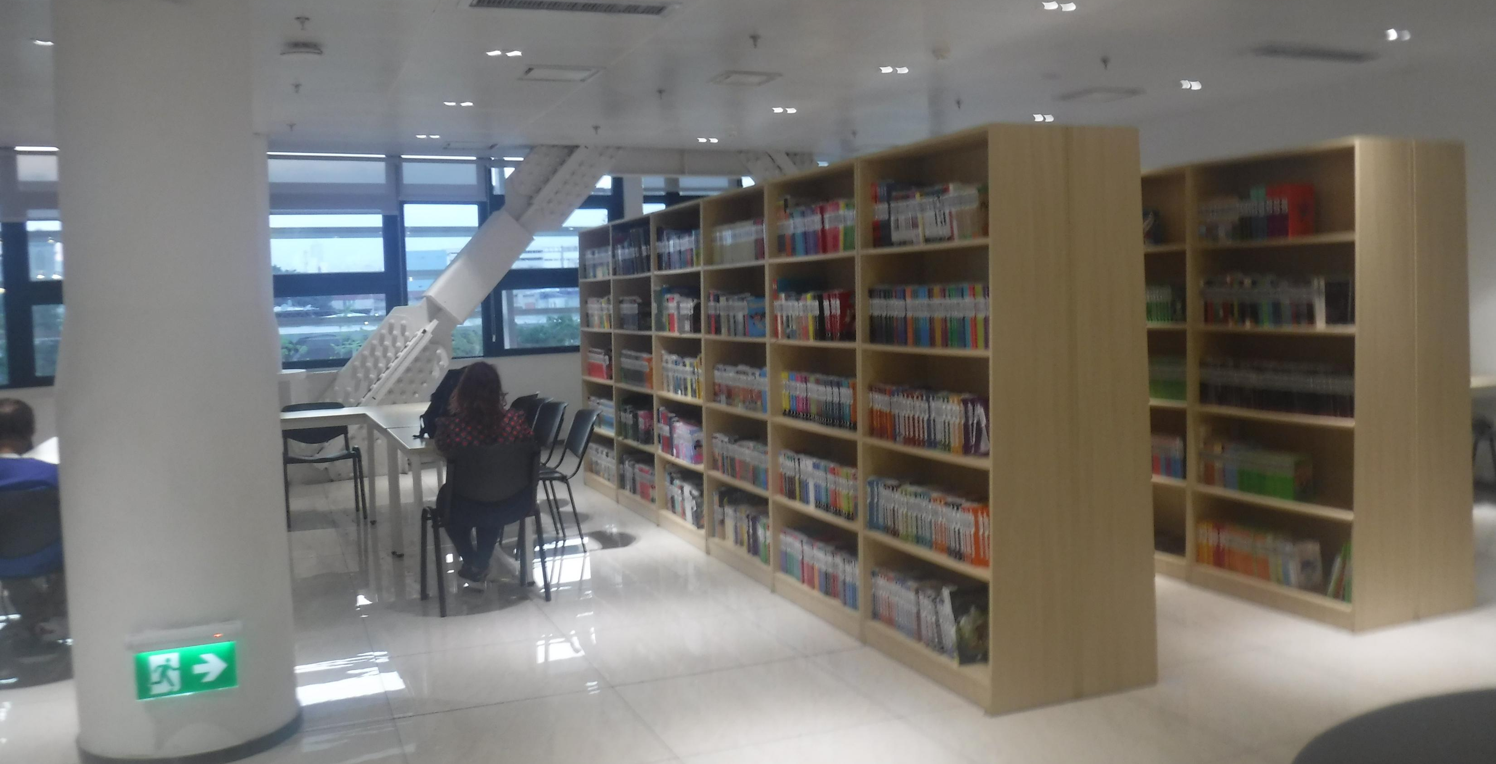
un crisol de sueños y esfuerzos individuales en el espacio colectivo

Slide 45
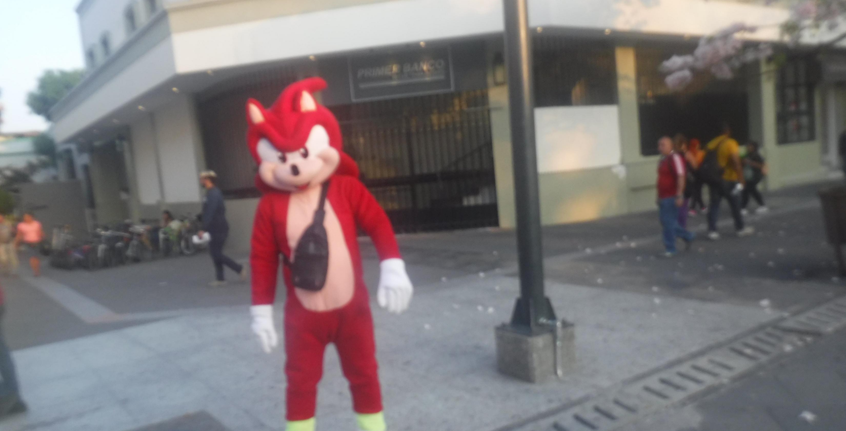
un destello carmesí de un héroe inesperado en el lienzo urbano

Slide 46
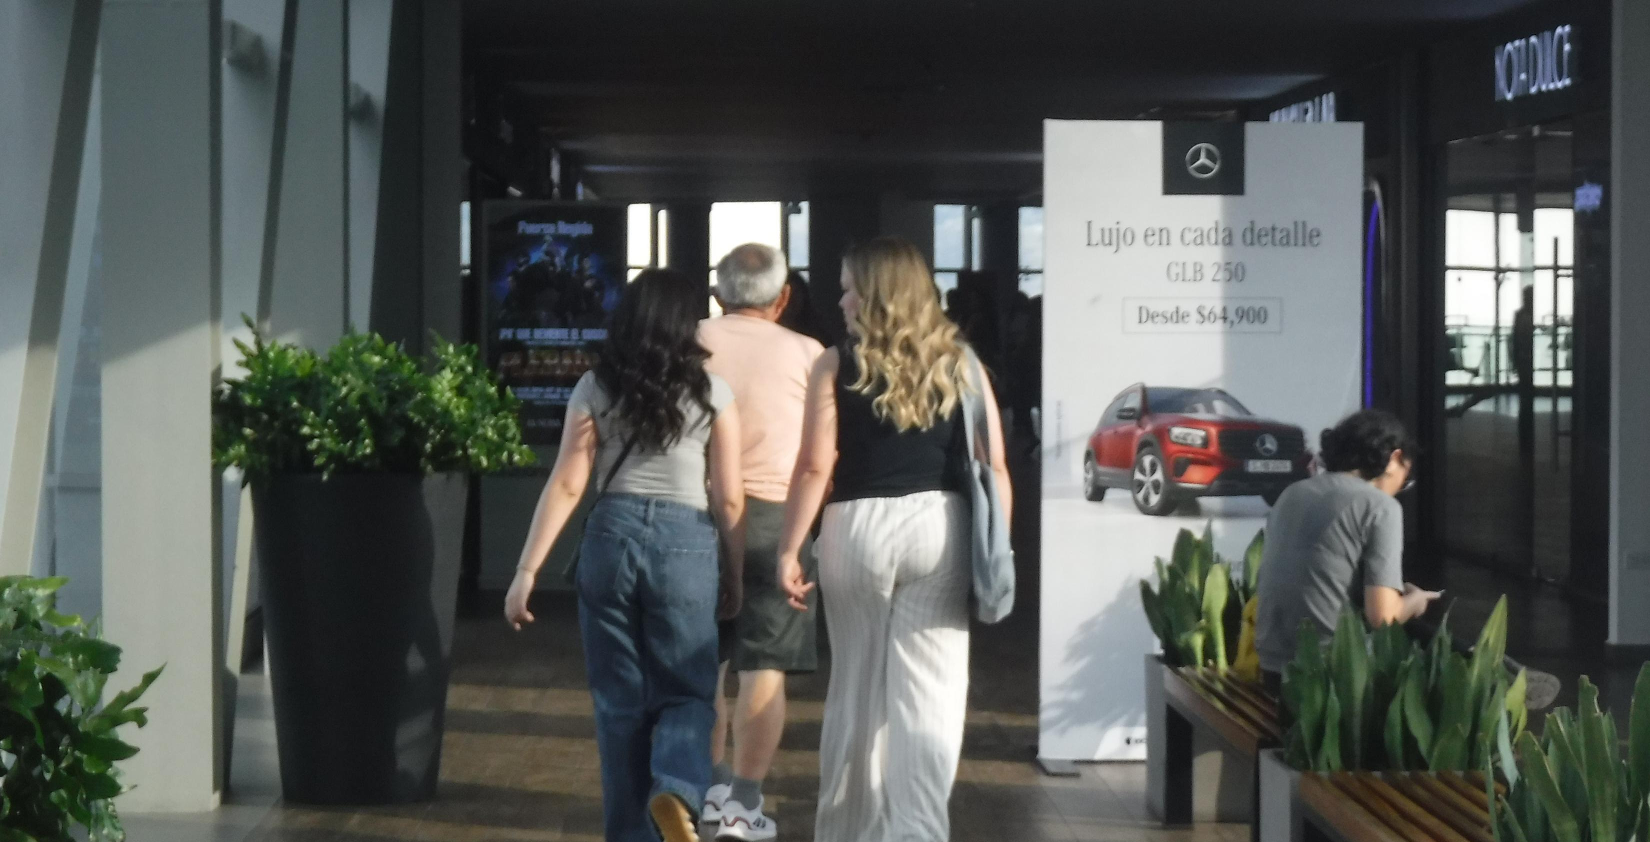
los mercados, un hervidero de sabores, colores y encuentros

Slide 47
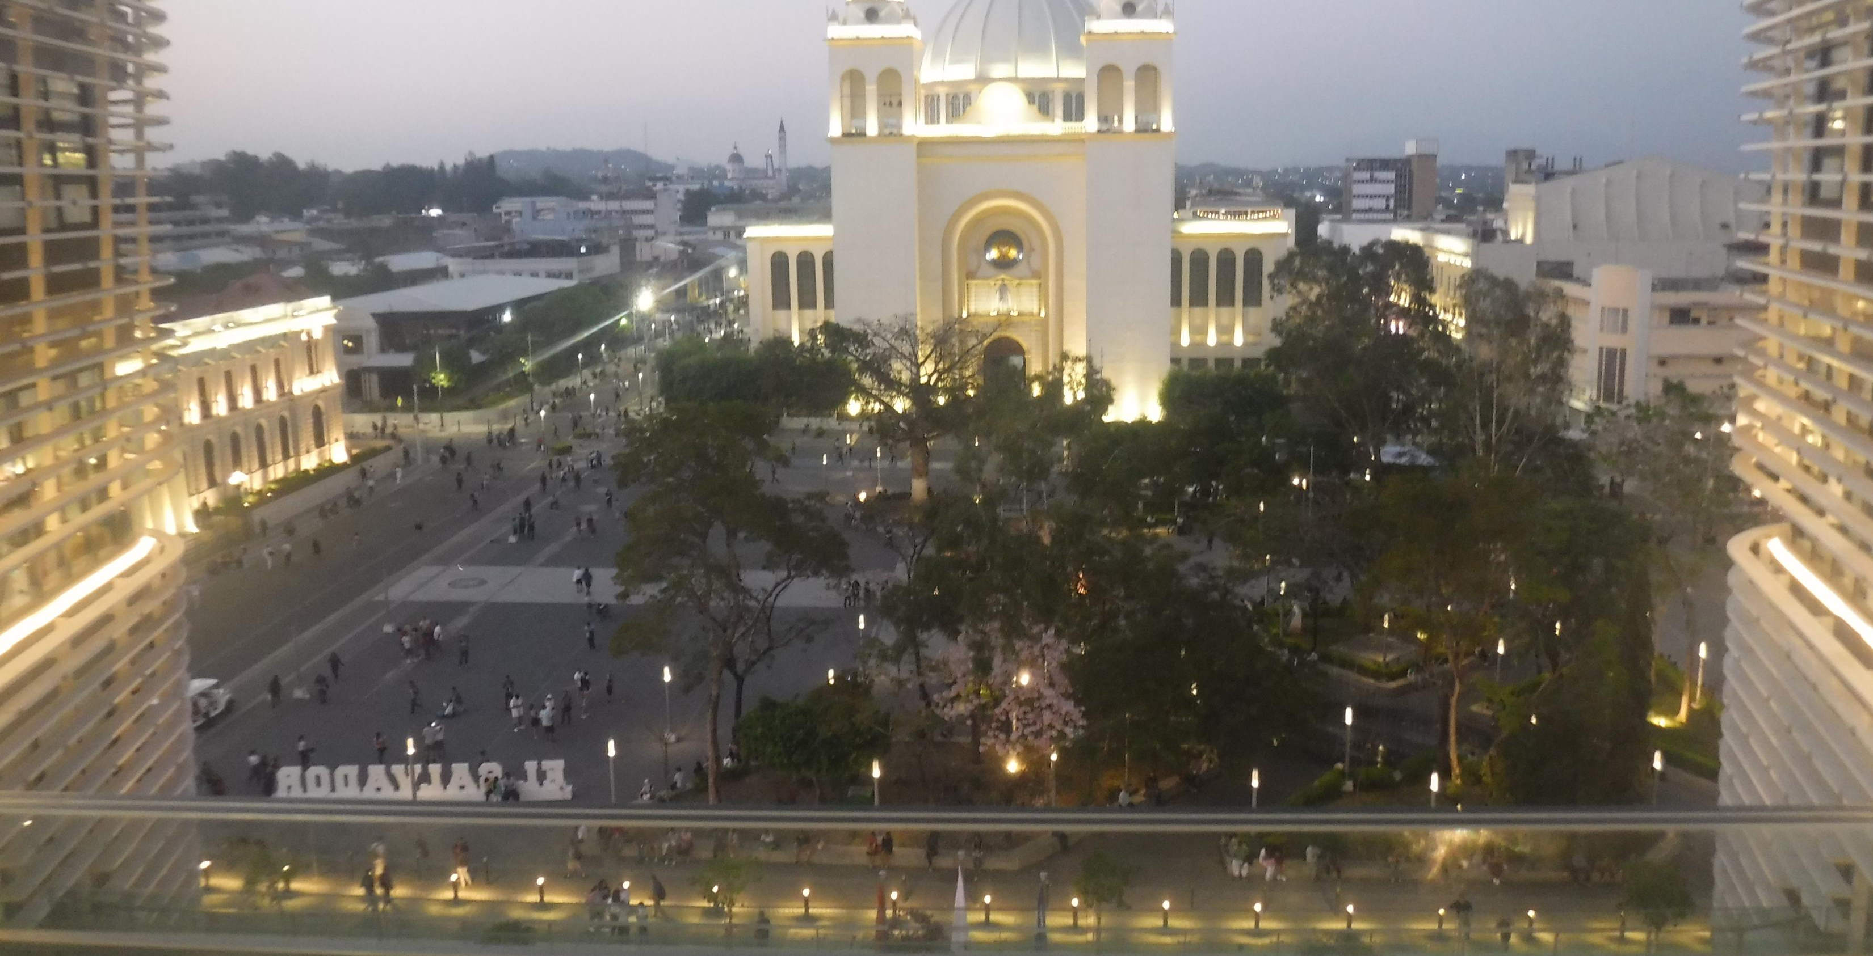
el mosaico de rostros e historias

Slide 48
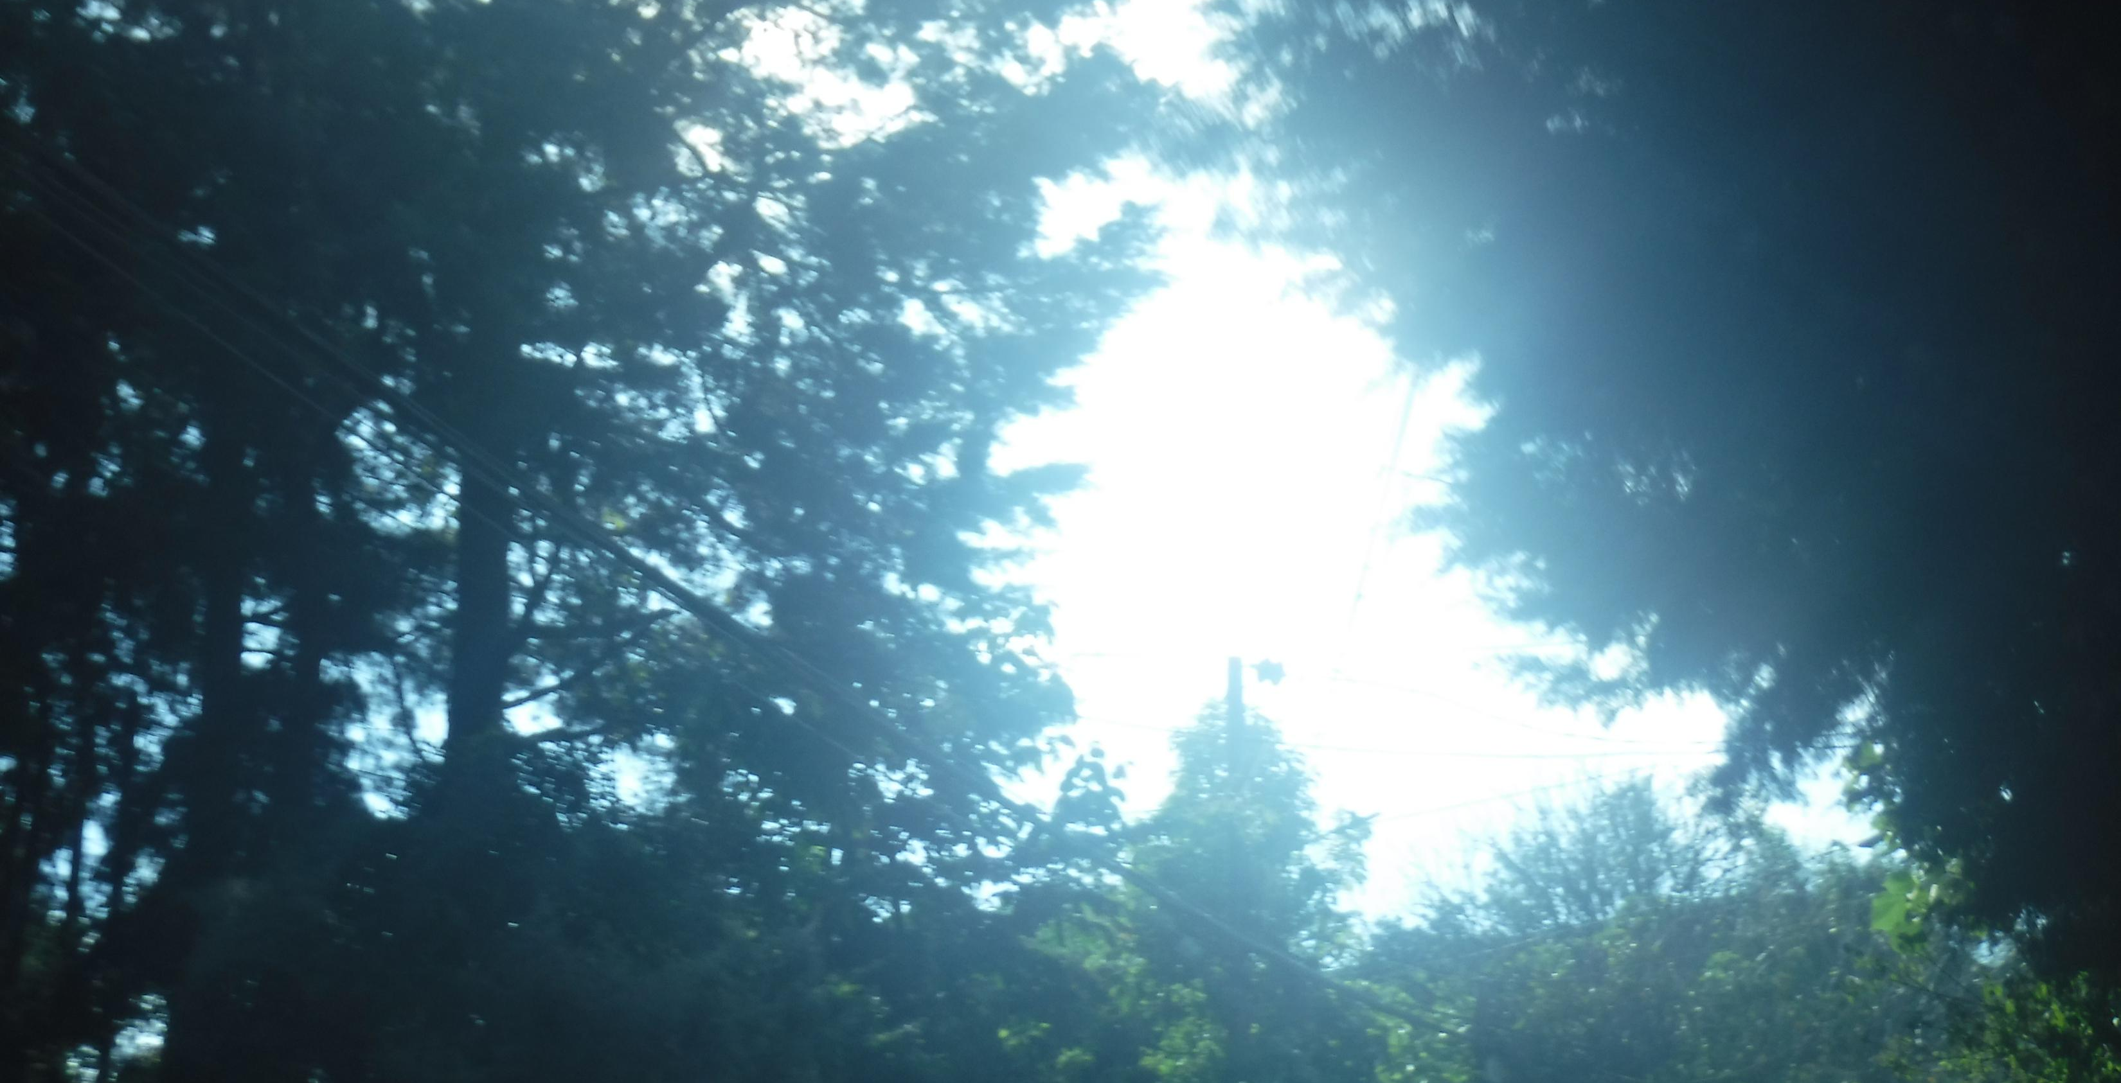
el pulso verde de una nación

Slide 49
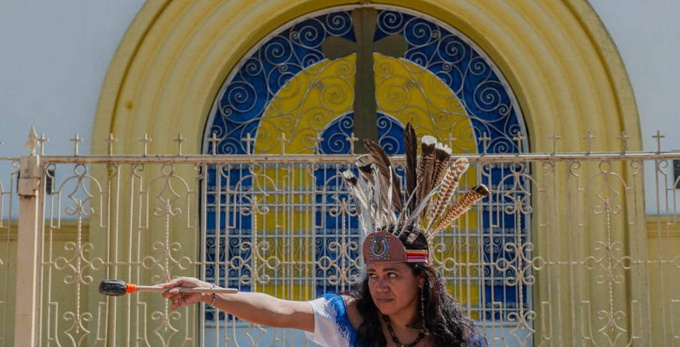
los rituales y ceremonias, ventanas al cosmos indígena

Slide 50
